Slide 1


Boutique en ligne
&
Site de gestion centralisée
Solution fonctionnelle et technique

Slide 2



SOMMAIRE
Besoins du client
Description Générale de la Solution
Spécifications Fonctionnelles
Spécifications Techniques
Conception Graphique
Conclusion

Slide 3

Besoins du client

Slide 4

Besoins du client
Contexte
5 Points de vente
Système informatique existant
Livraison / à emporter
3 Points de vente futur

Slide 5
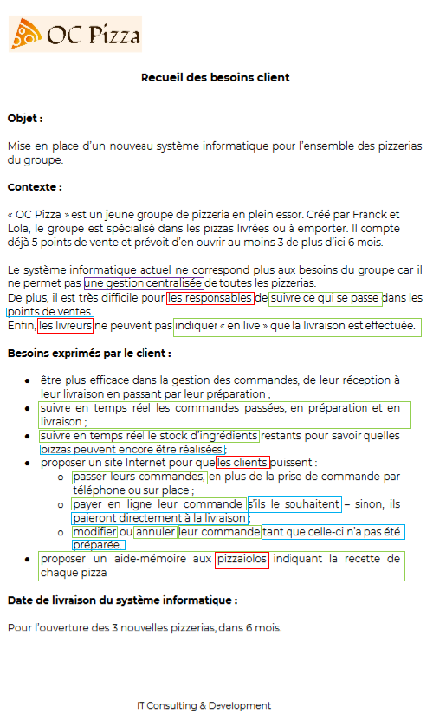
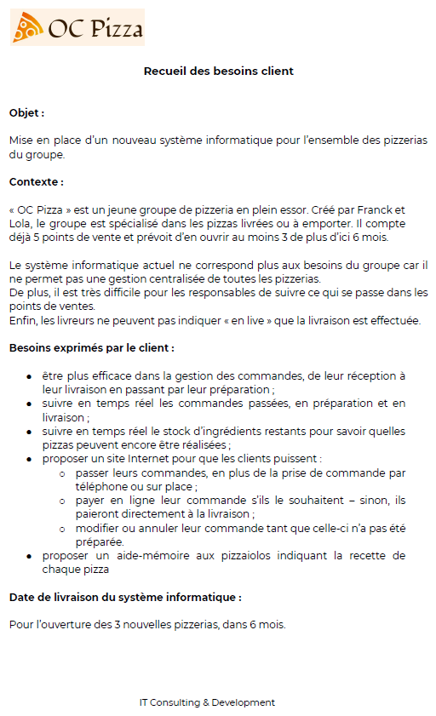
Besoins du client
Objectif
Boutique en ligne
Gestionnaire centralisée

Slide 6
Description Générale de la Solution

Slide 7
Spécifications Fonctionnelles

Slide 8
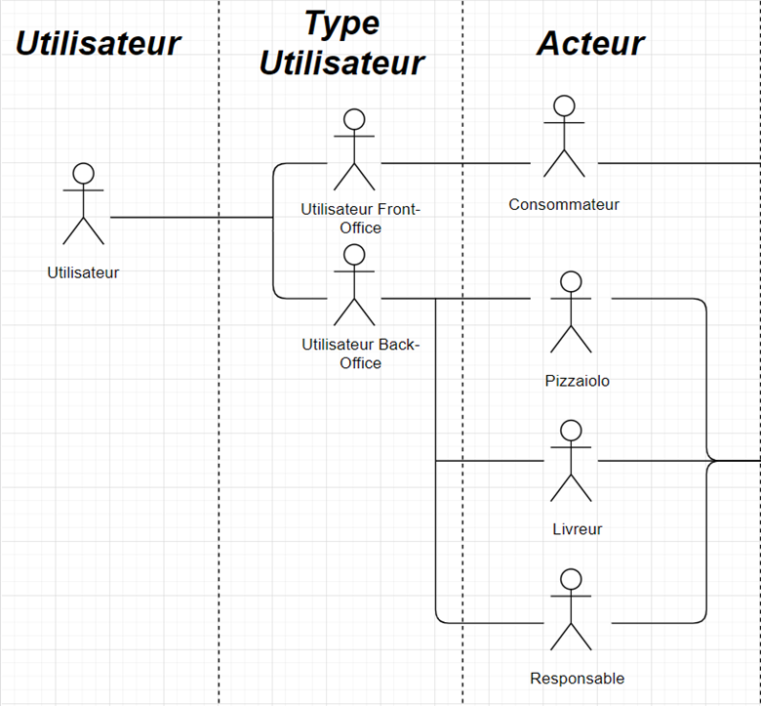
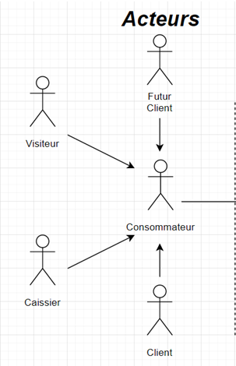
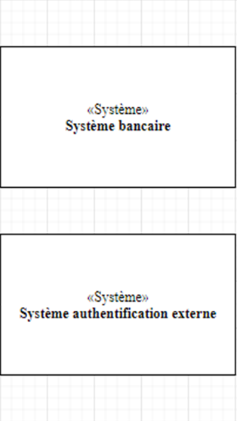
Spécifications Fonctionnelles
Les acteurs

Slide 9
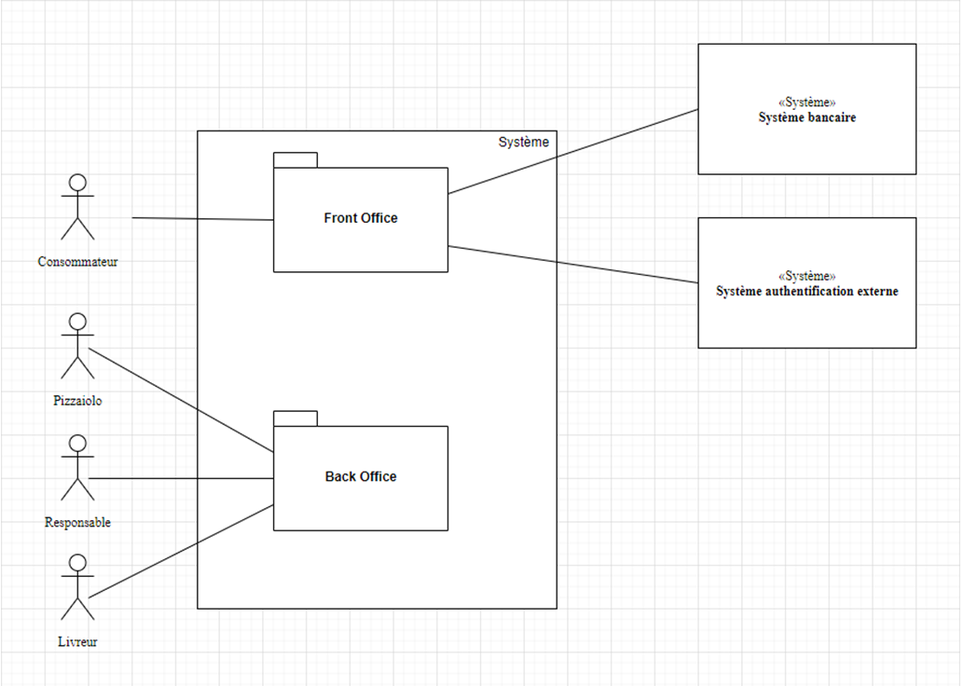
Spécifications Fonctionnelles
Les domaines fonctionnelles

Slide 10
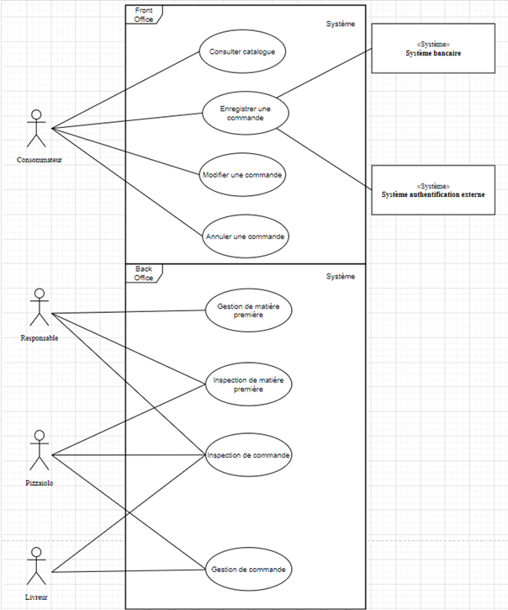
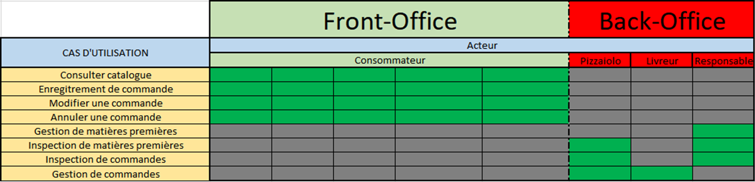
Spécifications Fonctionnelles
Les fonctionnalités générales

Slide 11
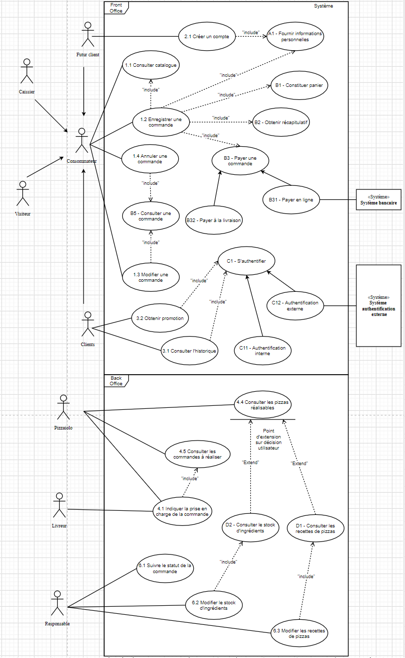
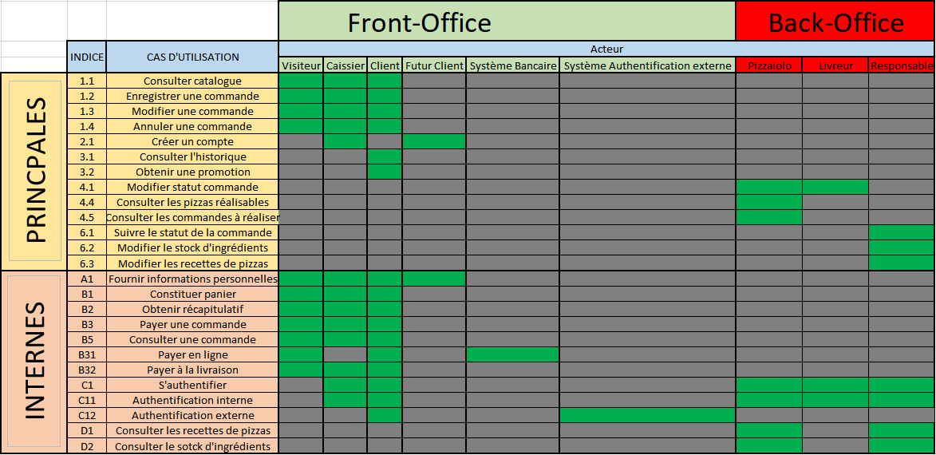
Spécifications Fonctionnelles
Les fonctionnalités détaillées

Slide 12
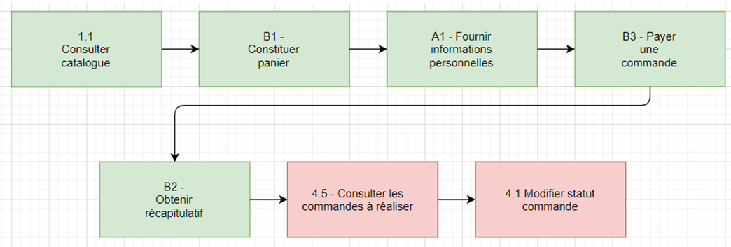
Spécifications Fonctionnelles
Le cycle de vie d’une commande

Slide 13
Spécifications Techniques

Slide 14



Spécifications Techniques
Choix technologiques internes
CMS

Slide 15


Spécifications Techniques
Choix technologiques internes
BDD

Slide 16




Spécifications Techniques
Choix technologiques externes
Système bancaire

Slide 17

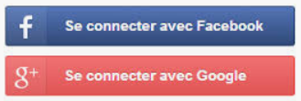

Spécifications Techniques
Choix technologiques externes
Système d’authentification

Slide 18
Conception Graphique
Modèles
Type de modèle 1
Type de modèle 2

Slide 19
Conclusion

